Slide 1
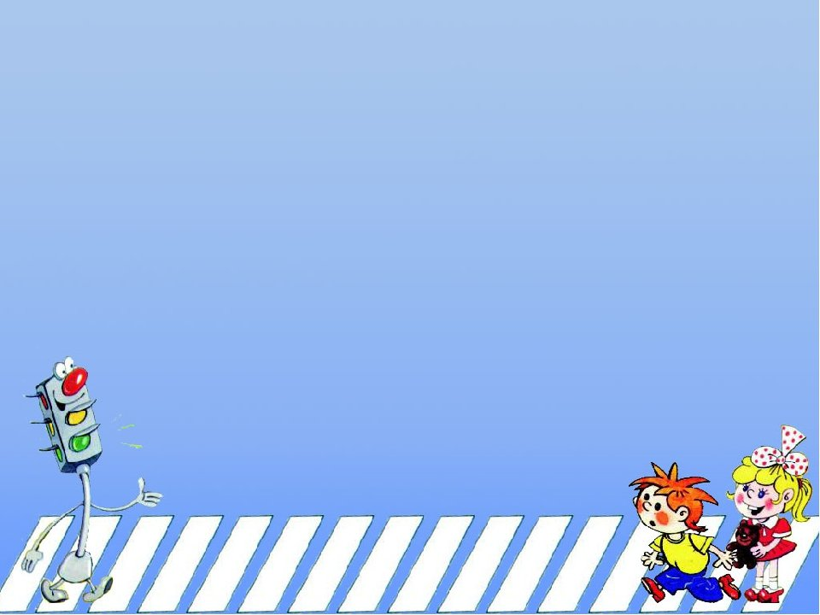
Большое
путешествие

Slide 2
Колокольчик озорной,
Ты ребят в кружок построй
Собрались ребята в круг
С лева друг и с права друг
Вместе за руки возьмемся
И друг другу улыбнемся

Slide 4
«Друзья, пишут вам жители леса. Заячья семья.
Мы решили отправить посылку своему родственнику, который живет в городе и работает в вашем цирке. С посылкой мы отправили Зайку Таисию.
Помогите нашей Зайке добраться до своего дяди.
Город у вас большой и на каждом шагу могут встретиться опасности.
С уважением заячья семья!»

Slide 5
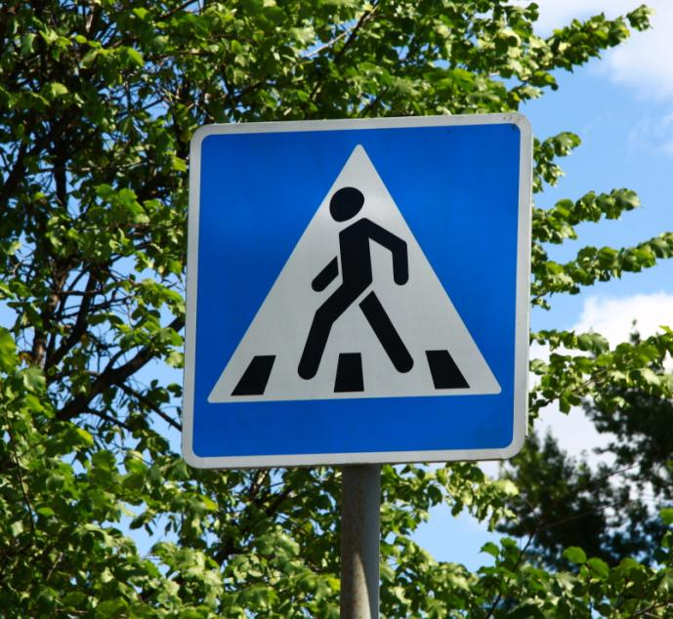
Вот обычный переход,
По нему идет народ
Здесь специальная разметка
Белые полоски тут
Черные полоски тут
Через улицу идут
Ты на улице найди
И по ним переходи

Slide 6
Я глазищами моргаю
Неустанно день и ночь
И машинам помогаю
И тебе хочу помочь

Slide 8
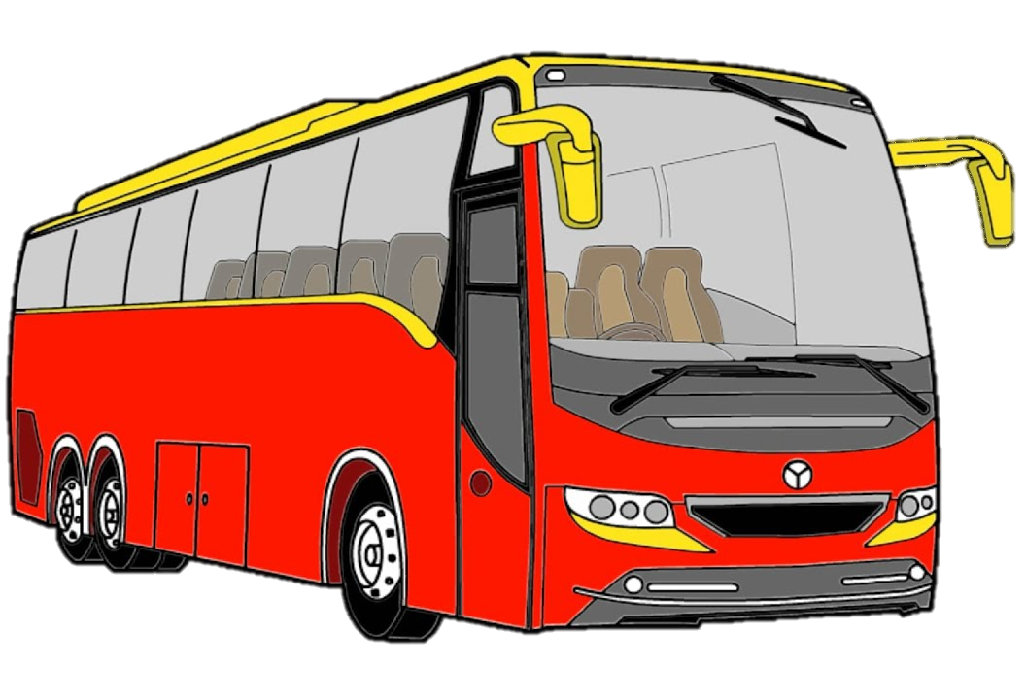
Что за чудо этот дом
Окна светятся кругом
Носит обувь из резины
И питается бензином

Slide 10
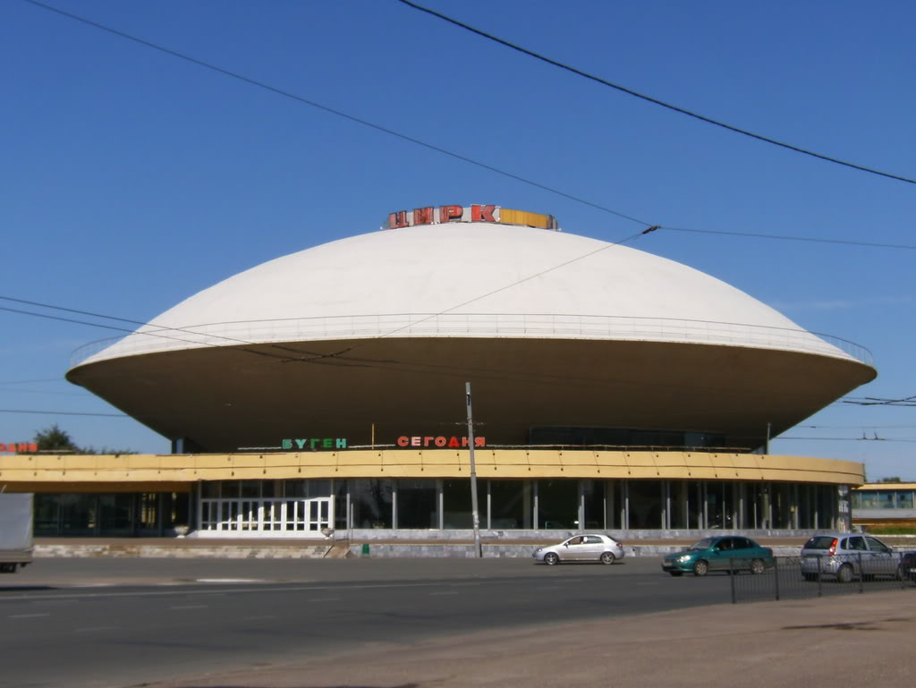

Slide 11
